Slide 1
STRATEGIE DU PLAN CLIMAT – AIR – ENERGIE TERRITORIAL 2020-2026
De la Communauté d’Agglomération Privas Centre Ardèche

Slide 2
La réalité du défi climatique ne fait aujourd’hui plus aucun doute, reconnue internationalement, nous ressentons déjà ses premiers effets localement. Au-delà de l’injonction d’agir en faveur de l’adaptation et de l’atténuation du changement climatique, la transition énergétique est une véritable opportunité pour les territoires. Elle est en effet synonyme de développement local de l’activité et de l’emploi, d’autonomisation énergétique ou encore d’effets bénéfiques sur notre santé.
La loi de Transition Energétique pour la Croissance Verte (LTECV) adoptée en 2015 a posé un cadre d’action sur les engagements internationaux et européens de la France en matière de climat. Elle a positionné les collectivités de manière générale et les intercommunalités en particulier au premier rang de l’action dans les territoires.
Ainsi, la Communauté d’Agglomération Privas Centre Ardèche (CAPCA) a souhaité affirmer son engagement pour le défi contre le changement climatique et l’amélioration de la qualité de vie de ses habitants en se portant candidate au dispositif régional « Territoire à Énergie POSitive » (TEPOS), dont les objectifs ambitieux viennent renforcer l’entrée « énergie » de ce « Plan Climat Air Énergie Territorial » (PCAET).
Fort de cette réflexion conjointe, le plan d’action ainsi construit, propose 50 fiches action, réparties en thématiques, issues d’une concertation menée avec les habitants, les acteurs du territoire et ses services.
Laetitia SERRE, Présidente de la CAPCA
SOMMAIRE
Notre démarche
p.3
Nos enjeux
p.5
Notre stratégie
p.9
Notre scénario de transition
p.14
Notre plan d’actions
p.15
Evaluation Environnementale Stratégique
p.21

Slide 3
NOTRE DEMARCHE
Un Plan Climat – Air - Energie Territorial (PCAET), pour quoi faire ?
Le PCAET est un outil opérationnel pour mettre en œuvre la transition énergétique localement. Il s’agit d’un plan d’actions concret visant à :
Réduire nos consommations d’énergie
Développer les énergies renouvelables, comme le solaire, le bois énergie…
Diminuer les émissions de gaz à effet de serre générées par nos activités
Améliorer la qualité de l’air que nous respirons au quotidien
Adapter le territoire aux changements climatiques que nous percevons déjà
Les origines du projet
Le territoire a été l’un des précurseurs dans la mobilisation autour des enjeux du changement climatique des économies d’énergie :
La CC Pays de Vernoux devient Territoire à Energie Positive en 2013
Labellisé « Territoire à Energie Positive pour la Croissance Verte » (TEPCV) en 2016
Les récentes évolutions du territoire (fusion de la Communauté d’Agglomération Privas Centre Ardèche et la communauté de communes du pays de Vernoux) ont contribué à faire émerger le besoin d’actualiser la stratégie du territoire en matière de développement durable.
Convaincue du rôle majeur des territoires ruraux pour la mise en œuvre d’actions concrètes en faveur de la transition énergétique, la CAPCA s’est engagée dans l’élaboration du Plan Climat Air Energie Territorial. En parallèle, elle s’est portée candidate au dispositif « Territoire à Energie POSitive) (TEPOS) dont les objectifs très ambitieux viennent renforcer l’entrée « énergie » du PCAET.

Slide 4
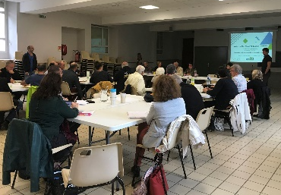
NOTRE DEMARCHE
1er janvier 2017
Eté 2018
Printemps 2020
La communauté d’agglomération Privas Centre Ardèche est créée
Engagement dans la démarche du Plan Climat
Adoption officielle du Plan Climat
RAPPEL DES GRANDES ÉTAPES DU PROJET
DIAGNOSTIC
Validation du diagnostic vulnérabilité – novembre 2018
STRATEGIE
Séminaire avec les élus de la CAPCA -novembre 2018
Validation de la stratégie territoriale – février 2019
EVALUATION ENVIRONNEMENTALE STRATEGIQUE
PLAN D’ACTIONS
Forum TEPOS – mars 2019
Atelier Adaptation au Changement Climatique – septembre 2019
Consolidation du plan d’action – octobre 2019
Validation du plan d’action – novembre 2019

Slide 5
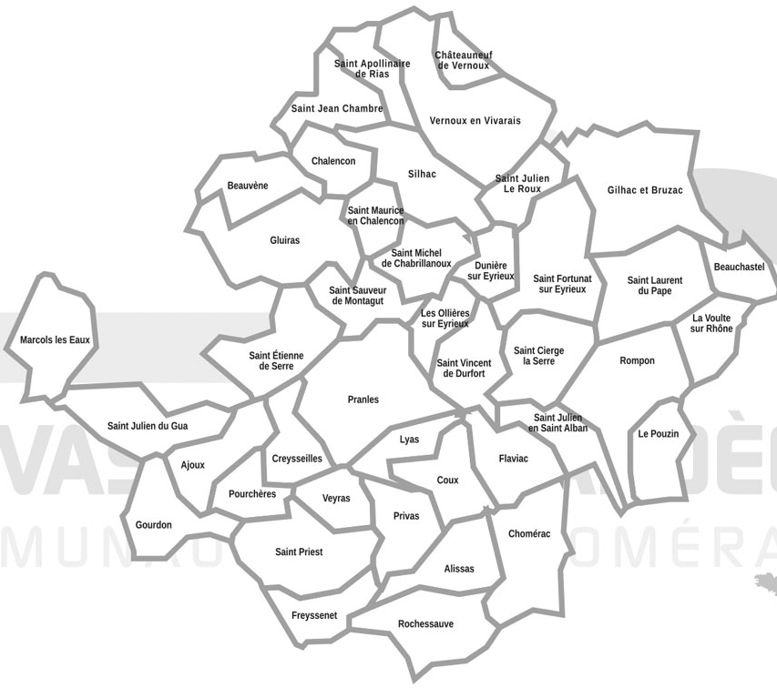
NOS ENJEUX
Notre territoire
TERRITOIRE
PRIVAS CENTRE ARDECHE
72 habitants au km²
44 942 habitants en 2019
42 communes
+195 habitants/an
MOBILITE
VULNERABILITE
A proximité de l’A7
88% des ménages équipés d’une voiture ou plus
66% des actifs travaillent hors de leur commune de résidence
Territoire fortement exposé aux incendies, feux de forêts et aux inondations
Nos consommations d’énergie
Chaque année, 941 GWh d’énergie sont consommés sur le territoire soit environ 21 MWh / habitant. Cela inclut la consommation de l’ensemble des types d’énergie, dont majoritairement celle de produits pétroliers (44%), d’électricité (28%), de gaz (17%) et de bois (8%) utilisés dans tous les secteurs d’activités : transport, parc résidentiel, agriculture, etc.
RÉPARTITION DE LA CONSOMMATION FINALE D’ENERGIE PAR SECTEUR EN 2017
Les consommations d'énergie par les habitants, entreprises et collectivités du territoire sont estimées à
99,7 millions d'euros chaque année.

Slide 6
Nos activités émettent des Gaz à Effet de Serre (GES)…
Les activités du territoire génèrent l’émission annuelle de 293 k. t. éq CO₂ de gaz à effet de serre (GES), soit t. éq CO₂ par habitant (moyenne France : t. éq CO₂ / hab. / an).
Que sont les gaz à effet de serre ?
Ces gaz, dont le dioxyde de carbone (CO₂) est le plus connu, sont la principale cause du dérèglement climatique. L’unité de mesure utilisée est la « tonne équivalent CO₂ » (t. éq. CO₂).
ÉMISSIONS DE GES PAR SECTEUR, EN % t. éq CO₂
Le transport, l’agriculture et le secteur résidentiel sont les trois postes les plus émetteurs de GES de Privas Centre Ardèche. A eux seuls, ces trois secteurs sont responsables de 70% des émissions territoriales.
…mais nos sols stockent (une partie) du carbone !
Le stockage carbone, aussi appelé « séquestration du carbone », correspond à la capacité des réservoirs naturels (forêts, haies, sols) à absorber le dioxyde de carbone (CO₂) présent dans l’air. En sens inverse, certains changements de nature des sols (transformation d’un hectare agricole en surface bétonnée par exemple) entraîne la libération de carbone dans l’atmosphère.
Le changement d’usage des sols est majoritairement responsable de l’émission de
1,1 k. t. éq. CO₂/an
Les espaces naturels de la CAPCA (forêts, haies, etc.) permettent chaque année de stocker près de
166,8 k. t. éq. CO₂/an
dont artificialisation
1,1 kt. éq. CO₂/an
dont forêts
165,6
ktéqCO2/an
dont produits bois
1,1 ktéqCO2/an
dont espaces végétalisés
0,1 ktéqCO2/an
Au total, 56,6 % des émissions de gaz à effet de serre du territoire sont captées par les sols et espaces naturels. Le stockage carbone pourrait être renforcé sur le territoire.

Slide 7
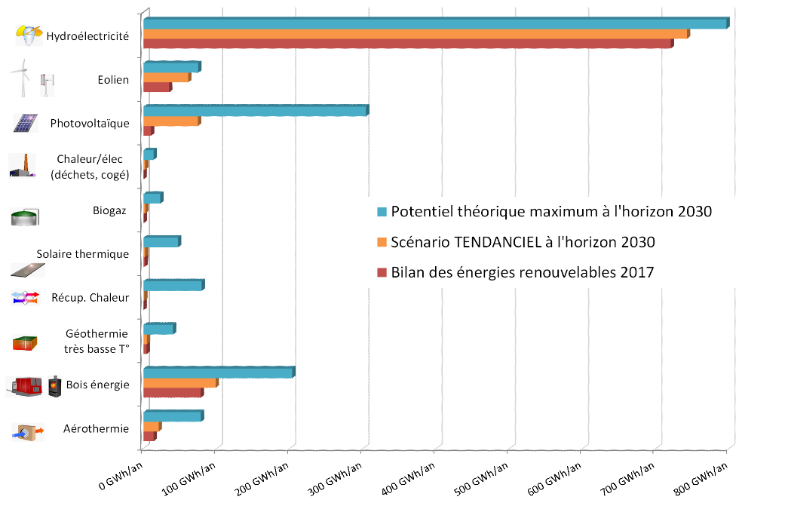
Notre territoire produit des énergies Renouvelables (EnR)
91,8% des consommations du territoire sont couvertes par des énergies renouvelables ce qui représente la production de 864 GWh chaque année.
Les énergies renouvelables sont produites à partir de sources que la nature renouvelle en permanence, comme le soleil, le vent ou la biomasse (bois notamment). Elles permettent de réduire les émissions de GES, et de produire de l’activité locale non délocalisable, donc de l’emploi.
RÉPARTITION DES 864 GWH D'ÉNERGIE RENOUVELABLE CONSOMMÉS SUR LE TERRITOIRE, EN 2016
83%
Hydroélectricité
9%
4%
Bois énergie
Eolien
2%
1%
EnR thermiques
Solaire photovoltaïque
Et présente un fort potentiel de développement des EnR
Dans le cadre du PCAET une étude du potentiel réglementaire de production maximale d’énergie renouvelable est réalisée. Ce potentiel théorique, est ici mis en comparaison avec un potentiel plausible (scénario tendanciel), tenant compte des dynamiques et actions déjà engagées. La production totale selon ce scénario permettrait de couvrir 123% des consommations d’énergie finale du territoire. Ce scénario prévoit également la création de près de 3 000 emplois (fabrication, installation et maintenance des équipements).
L’étude du potentiel réglementaire de production maximale d’EnR ne se substitue pas aux études de faisabilité ciblées qu’il convient de réaliser avant le développement d’un projet EnR, pour concrètement juger de sa pertinence.

Slide 8
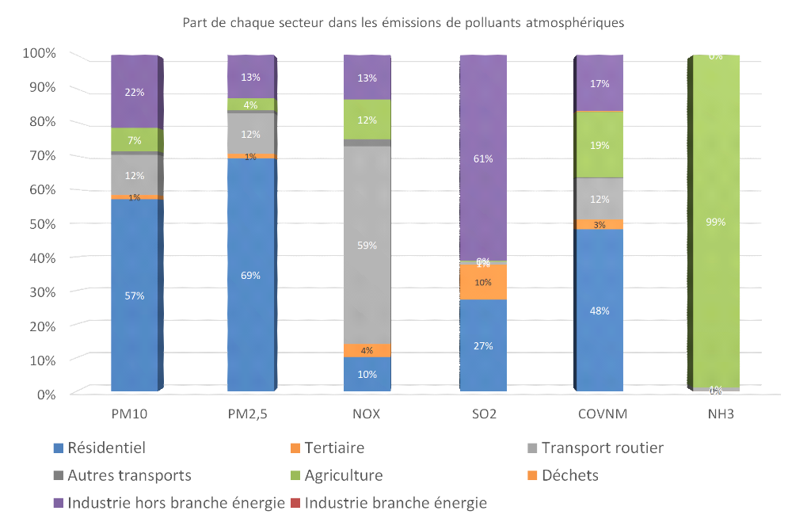
La qualité de l’air sur le territoire
Répartition et émissions de polluants par secteur
Les polluants atmosphériques
proviennent des activités humaines (résidentiel, industrie, agriculture) et parfois de phénomènes naturels. Nuisibles à la santé humaine et à l’environnement au-delà de certains seuils, il en existe de différentes sortes dont les plus connues sont certainement les « particules fines ».
Rapport ATMO Nouvelle-Aquitaine 2014
Les secteurs à enjeux en termes de qualité de l’air du territoire sont l’agriculture, les bâtiments (résidentiel et tertiaire) et les transports routiers.
Les conséquences de la pollution de l’air sont sanitaires (air intérieur et extérieur), économiques (impact sur les cultures), environnementales (écosystèmes sensibles) et patrimoniales (dégradation des bâtiments, image touristique). Il existe donc des marges de manœuvre afin d’atteindre des objectifs de qualité de l’air encore plus ambitieux, tels que ceux de l’Organisation Mondiale de la Santé (OMS).
Des changements climatiques déjà perceptibles
Aujourd’hui il apparaît que les changements climatiques sont déjà observables sur le territoire (+1,8°C depuis 1960 relevée à la station d’Aubenas, diminution des jours de gel augmentation de l’exposition aux risques naturels, incendies, inondations), et posent un nouveau défi.
Au delà de la réduction des facteurs anthropiques, l'ensemble des acteurs (habitants, entreprises, collectivités…) devront également s'adapter aux principaux changements à venir.
♨
VARIATION DU DÉBIT DES COURS D’EAU
CANICULES
SÉCHERESSES
INCENDIES
Des impacts forts sur les exploitations agricoles, et sur les populations (notamment personnes fragiles), voire le bâti (gonflement des argiles)
Des impacts sur les espaces naturels, la biodiversité, la sécurité des personnes et la qualité de l’air.
Augmentation des pressions sur les prélèvements de la ressource en eau : ménages, agriculture, industrie, fonctionnement des écosystèmes

Slide 9
NOTRE STRATEGIE
La stratégie du Plan Climat Air Energie Territorial de la communauté d’agglomération Privas Centre Ardèche a été définie sur la base du diagnostic et de plusieurs temps de co-construction avec les acteurs locaux, notamment dans le cadre de la candidature TEPOS. Afin de répondre aux enjeux du territoire aujourd’hui et demain, celle-ci s’articule autour de 4 grandes orientations stratégiques :
1
SE LOGER ET TRAVAILLER DANS DES BATIMENTS SAINS ET ECONOMIES
2
UTILISER NOS RESSOURCES RENOUVELABLES POUR PRODUIRE NOTRE ENERGIE
3
SE DEPLACER AUTREMENT SUR NOTRE TERRITOIRE
4
VIVRE, CULTIVER ET ENTREPRENDRE DURABLEMENT
Chacune de ces orientations stratégiques a été déclinée en objectifs opérationnels et s’est vue associer un scénario énergétique chiffré (de réduction des consommations ou de production d’énergies renouvelables).

Slide 10
1
SE LOGER ET TRAVAILLER DANS DES BATIMENTS SAINS ET ECONOMIES
Nos objectifs opérationnels
La rénovation énergétique et écologique, outil indispensable pour l’amélioration du bâti, la réduction des dépenses énergétiques des ménages et la lutte contre la précarité énergétique ont été érigées en priorités par la Communauté d’Agglomération.
La volonté du territoire est donc d’apporter un service de conseils indépendant aux particuliers pour les accompagner dans leurs projets de rénovation. L’ambition est de générer une dynamique locale reposant sur des artisans qualifiés de filière d’équipements et de matériaux de qualité.
1.1 Favoriser l’isolation du parc privé
1.2 Sensibiliser aux usages sobres des logements et des équipements
1.3 Permettre le renouvellement des chauffages peu performants
1.4 Favoriser l’isolation du parc public
1.5 Améliorer l’efficacité énergétique des entreprises et industries
1.6 Lutter contre la précarité énergétique
1.7 Utiliser des matériaux bio-sourcés et issus de filières locales.
Notes:
Photo mais pas de pitch

Slide 11
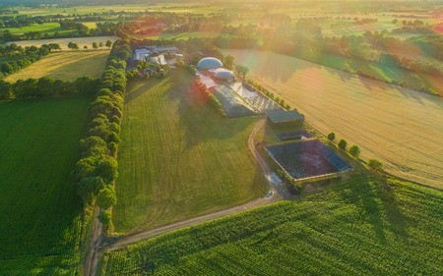
2
UTILISER NOS RESSOURCES RENOUVELABLES POUR PRODUIRE NOTRE ENERGIE
Nos objectifs opérationnels
Le croisement des courbes énergétiques à l’horizon 2050, base de la démarche TEPOS, suppose une meilleure autonomie territoriale sur le plan énergétique. Le Plan Climat souhaite faire de cet objectif d’autonomie au cœur de sa stratégie.
La CAPCA dispose par ailleurs d’un potentiel de développement des énergies renouvelables que les acteurs locaux souhaitent valoriser. Cela permettra, d’une part, de limiter notre dépendance aux ressources extérieures (et aux coûts financiers et environnementaux qui leurs sont associés) et d’autre part, de créer de nouveaux emplois locaux à forte valeur ajoutée et préservant les ressources naturelles, la santé des habitants, et le cadre de vie.
2.1 Encourager le solaire photovoltaïque
2.2 Développer et soutenir les projets EnR participatifs
2.3 Intégrer l’obligation EnR dans les documents d’urbanisme
2.4 Promouvoir le solaire thermique sur les projets rentables
2.5 Développer l’éolien en s’assurant de l’implication des citoyens, de la collectivité et des acteurs privés
2.6 Développer la filière bois pour le chauffage
2.7 Promouvoir la géothermie
Notes:
Photo mais pas de pitch

Slide 12
3
SE DEPLACER AUTREMENT SUR NOTRE TERRITOIRE
Nos objectifs opérationnels
Les caractéristiques de notre territoire (rural, peu dense en vallée), impactent nos activités et moyens de transport et nous rendent fortement dépendants des énergies fossiles. Premier émetteur de gaz à effet de serre, le secteur des transports et son évolution représente pourtant un enjeu majeur.
Le territoire souhaite ainsi s’engager pour favoriser une modification des pratiques de déplacement, une mobilité adaptée aux besoins : en limitant les besoins en mobilité, en promouvant des mobilités alternatives et davantage de solutions multimodales et interterritoriales, réalistes et adaptées aux besoins quotidiens des habitants ainsi qu’à leurs activités professionnelles.
3.1 Optimiser les déplacements
3.2 Développer les mobilités alternatives à l’autosolisme et les mobilités solidaires
3.3 Encourager la démobilité, télétravail, téléconférence
Notes:
Photo mais pas de pitch

Slide 13
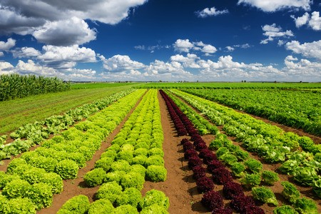
4
VIVRE, CULTIVER ET ENTREPRENDRE DURABLEMENT
Nos objectifs opérationnels
Le territoire de la communauté d’Agglo est situé au cœur de l’Ardèche, lui conférant des atouts touristiques avec sa proximité avec la Vallée du Rhône, le Pont d’Arc, ses grottes, gorges et sa biodiversité.
Pourtant, le territoire de la CAPCA est directement exposé aux changements affectant depuis plusieurs années déjà la biodiversité, la ressource en eau, la qualité de l’air, l’approvisionnement…
La préservation de ces ressources représente ainsi un enjeu fort pour la collectivité, qui souhaite s’engager aux côtés d’acteurs locaux dans une stratégie de gestion durable de son patrimoine naturel.
La mobilisation de l’ensemble des acteurs pour préserver nos activités et nos ressources, adapter nos modes de production et de consommation est cruciale pour soutenir le dynamisme économique de la région, maintenir une diversité paysagère riche et un cadre de vie de qualité sur le territoire.
4.1 Faire évoluer les pratiques culturales
4.2 Développer la transformation locale (circuits courts)
4.3 Préserver les terres agricoles et les sanctuariser
4.4 Mobiliser et accompagner les acteurs économiques
4.5 Valoriser et réduire les déchets
4.6 Préserver et mieux gérer l’eau disponible
4.7 Anticiper les impacts sanitaires du changement climatique
Notes:
Photo mais pas de pitch

Slide 14
LE SCENARIO DE TRANSITION
Trajectoire énergétique incluant les grandes installations
23%
56%
665%
8%
47%
478%
144% d’EnRs
228% d’EnRs
119% d’EnRs
4%
40%
521%
183% d’EnRs
-10%
2%
32%
418%
-15%
-35%
-41%
La stratégie climatique et énergétique de la Communauté d’Agglomération à horizon 2050 est fondée sur des objectifs quantitatifs de réduction des consommations énergétiques et d’augmentation de la production d’énergie renouvelable locale. En prenant en compte la production des grandes installations, le territoire de la CAPCA devrait devenir territoire à énergie positive, c’est-à-dire produire plus d’énergie qu’il n’en consomme, dès 2019.
Couverture des conso. de gaz
Couverture des conso. de chaleur
Couverture des conso. d’électricité
Selon le scénario tendanciel, selon lequel, l’évolution de la consommation et de la production sera similaire à celle des dernières années, la production d’énergie renouvelable pourra permettre de couvrir 2% de la consommation de gaz, 32% de la chaleur et soit 119% de la consommation d’énergie territoriale, en baisse de 10% par rapport à 2017.
Le scénario volontariste, qui implique la mise en œuvre d’actions ambitieuses, permettra quant à lui d’atteindre une couverture de 144% de la consommation d’énergie par les énergies renouvelables, dont 8% des consommations de gaz, 47% des consommations de chaleur, et 478% des consommations d’électricité. L’évolution de la consommation selon le scénario volontariste, diminue de 15% en 2030 et de 41% en 2050, par rapport aux consommations de 2017.

Slide 15
LE SCENARIO DE TRANSITION
Trajectoire hors grandes installations
La trajectoire énergétique suivante, est présentée dans une approche de territoire à énergie positive où les grandes installations (centrales hydrauliques de plus de 10 MW, parcs éoliens et centrales photovoltaïques au sol) ne sont pas prises en compte.
-10%
-15%
-35%
8%
47%
47%
-41%
69% d’EnRs
23%
56%
113%
36% d’EnRs
41% d’EnRs
2%
32%
26%
22% d’EnRs
4%
40%
57%
Couverture des conso. de gaz
Couverture des conso. de chaleur
Couverture des conso. d’électricité
Sans la prise en compte des grandes installations, le territoire de la CAPCA, n’atteint pas le statut territoire à énergie positive à horizon 2050, malgré la diminution des consommations de – 41% et l’augmentation de la production, le scénario le plus ambitieux (scénario volontariste), ne permet la couverture des consommations par les énergies renouvelables qu’à hauteur de 69%.

Slide 16
LE SCENARIO DE TRANSITION
Evolution de la facture énergétique territoriale
Au cours des 30 prochaines années, deux tendances relatives à la facture énergétique territoriale vont s’affirmer. D’une part, les dépenses énergétiques pour les ressources non produites localement, vont augmenter sous l’effet d’une augmentation mondiale supposée des prix des ressources. L’électricité constitue, en 2050, environ les deux tiers du montant sortant du territoire. D’autre part, la production d’énergie renouvelable locale prévue pour augmenter considérablement permettra d’augmenter considérablement le montant des économies réinjectés dans l’économie locale grâce à la production d’énergie renouvelable, en particulier grâce à la vente d’électricité par les producteurs du territoire.
Il est estimé que les économies retournant au territoire équilibrent et deviennent supérieures aux économies sortantes à partir de 2042.

Slide 17
LE SCENARIO DE TRANSITION
Impacts sur les gaz à effet de serre
A horizon 2050, l’objectif fixé par la Communauté d’Agglomération est de diminuer ses émissions de gaz à effet de serre de près de 293 000 tonnes éq. CO2 à environ 145 000. La contribution de chaque secteur à cet objectif de réduction est illustrée sur le graphique ci-contre. Les secteurs les plus émetteurs de gaz à effet de serre aujourd’hui, le transport interne et du résidentiel sont également ceux pour lesquels les objectifs de réduction sont les plus ambitieux.
Impacts sur les polluants atmosphériques
Les objectifs de réduction des émissions de polluants à horizon 2030 s’appuient essentiellement sur une diminution importante des émissions de composés organiques volatiles non méthaniques, liée principalement à l’augmentation de l’utilisation des énergies renouvelables, et de manière plus marginale à la réduction des consommations d’énergie.
Les actions en faveur des mobilités douces, incitant à la réduction de l’utilisation des moyens de transport à combustibles fossiles contribueront à une diminution significative des émissions de dioxyde d’azote (NOx).

Slide 18
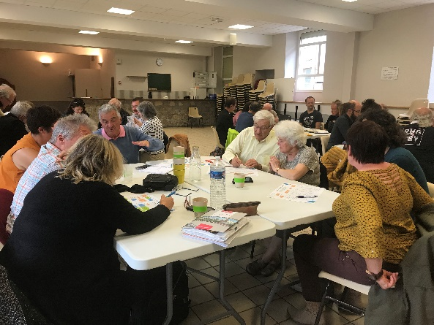
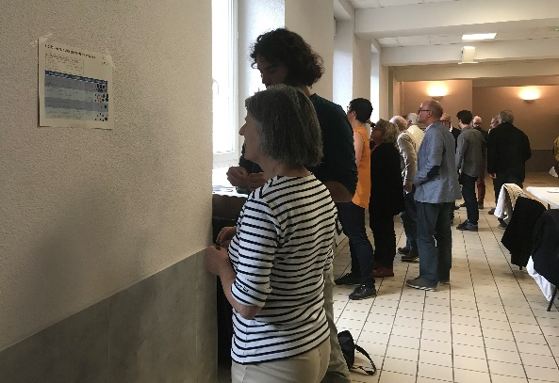
UN PROGRAMME D’ACTION PAR TOUS ET POUR TOUS
CONCERTATION
ET IMPLICATION COLLECTIVE
Le Plan Climat Air Energie Territorial est un document conçu spécifiquement pour le territoire et dont la responsabilité est partagée entre les acteurs.
Cette démarche a mobilisé les acteurs locaux dans un processus de co-construction du programme et dans le portage d’actions : qualité et consommation des bâtiments, production et distribution d’énergie, aménagement du territoire et mobilités douces, réduction des émissions de GES, évolution des pratiques de consommation, accompagnement du monde agricole…
Ces ateliers de réflexion et de concertation ont rassemblé de nombreux acteurs du territoires (élus, services, chefs d’entreprises, artisans, agriculteurs, associations, citoyens) pendant la phase de diagnostic, pour l’élaboration de la stratégie puis pour le plan d’action TEPOS et celui de l’adaptation au changement climatique, constituant ainsi une base d’actions solide pour le PCAET.
Le détail du programme d’action est disponible :
Un grand MERCI à tous les citoyens et acteurs du territoire qui se sont investis dans cette démarche collective et à leur implication en faveur de la transition écologique du territoire.
Lien pour renvoyer vers le cahier des fiches actions
Bénéficiaires des actions
Particuliers
36%
CAPCA et communes
34%
Acteurs économiques
24%
Exploitants agricoles
6%

Slide 19
LE PROGRAMME D’ACTION
50 ACTIONS PROGRAMMEES
Grâce à la concertation territoriale, 50 actions, en lien avec les axes stratégiques, ont été élaborées. Couvrant une multitude de thématiques (mobilité, production d’énergie renouvelable, maîtrise de la demande en énergie, agriculture, gestion des déchets), ces actions seront par ailleurs portées par un grand nombre d’acteurs différents ce qui consolide le PCAET et justifie la dimension territoriale de celui-ci.
29
3
3
2
2
2
Principaux porteurs des fiches actions
Mobilité
Réduire l’utilisation de la voiture individuelle : développer de nouvelles aires de covoiturage, développer le réseau T’CAP, mettre en place l’auto-stop organisé et l’autopartage de véhicule.
Diminuer les déplacements professionnels : mettre en place un « Plan Covoiturage » à destinations des administrations et entreprises, ouvrir des espaces de travail mutualisés, rationnaliser les déplacements professionnels.
Développer la pratique du vélo : construire un itinéraire cyclable continu dans de la vallée Ouvèze, développer un service de location de vélos électriques, valoriser les voies vertes existantes…
Développement des énergies renouvelables
Développer le solaire photovoltaïque dans le résidentiel et sur les bâtiments industriels : réaliser un cadastre solaire au sol (sites industriels, carrières), promouvoir l’autoconsommation, …
Développer les énergies renouvelables thermiques : favoriser l’installation de systèmes d’énergie thermique pour le chauffage et l’eau chaude des bâtiments publics et privés, accompagner les entreprises dans la valorisation de la chaleur fatale
Développer un cadastre éolien foncier public
Développer les installations de méthanisation : créer une unité de méthanisation industrielle et une station bio-GNV

Slide 20
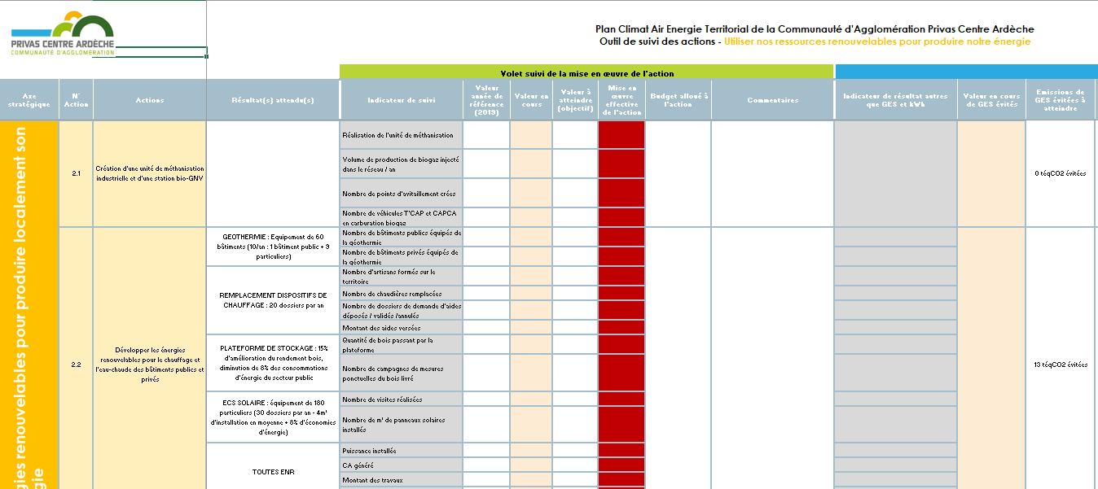
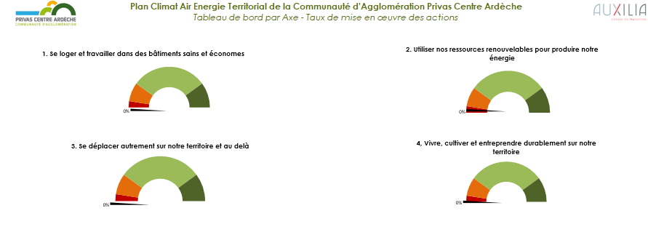
LE PROGRAMME D’ACTION
Rénovation énergétique
Renforcer le conseil de proximité gratuit et indépendant sur la rénovation des logements : renforcer et déployer des permanences info-énergie et habitat des partenaires.
Améliorer la performance énergétique des bâtiments : soutenir l’amélioration de l’habitat privé (OPAH), réaliser une campagne d’isolation par l’extérieur, valoriser les rénovations énergétiques de logements privés exemplaires.
Lutter contre la précarité énergétique : former des relais sur la lutte contre la précarité énergétique
Agriculture et alimentation
Adapter l’agriculture locale aux enjeux du changement climatique : diminuer l’utilisation d’entrants (produits phytosanitaires), préserver les terres agricoles, limiter l’artificialisation des sols.
Encourager les circuits courts : accompagner la restauration collective vers un approvisionnement local de qualité.
Préserver la ressource en eau : mettre en place des mesures d’économies d’eau et des actions de sensibilisation
Lutte contre la propagation des espèces nuisibles à la santé
Gestion des déchets
Réduire et valoriser les déchets : créer une plateforme en ligne « Bourse aux déchets », réaliser une action « Commerçant Zéro Déchet », valoriser et récupérer les déchets verts compostables, installer des composteurs partagés au pied des HLM.
SUIVI ET EVALUATION DU PCAET
Suivi et évaluation du PCAET
Un comité de suivi va assurer la gouvernance et le suivi du PCAET de la Communauté d’agglomération. Ce comité se réunira au moins une fois par an.
Des indicateurs d’impacts, définis pour chaque action seront compilés et mis à jour tous les semestres afin de suivre la réalisation des actions et d’ajuster le niveau d’ambition.

Slide 21
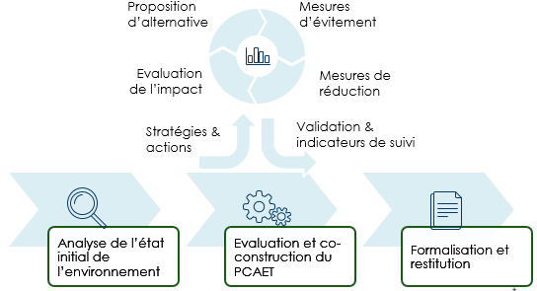
EVALUATION ENVIRONNEMENTALE STRATEGIQUE (EES)
L'EES cherche à améliorer la prise en compte des considérations environnementales dans l’élaboration et l’adoption des plans, schémas, stratégies en étudiant leurs incidences (positives et/ou négatives, directes et/ou indirectes, immédiates, temporaires, différées ou permanentes) ainsi que leur horizon temporel ; elle doit aussi identifier des mesures propres à favoriser les incidences positives et éviter, réduire ou compenser toutes incidences négatives pouvant être mises en évidence ou suspectées.
Dans le cadre de l’élaboration d’un PCAET, l’EES doit permettre de représenter le meilleur compromis entre les objectifs en matière de qualité de l’air, d’énergie et de climat et les autres enjeux environnementaux identifiés sur le territoire.
Démarche suivie
Démarche globale de l'évaluation environnementale du PCAET
La démarche de co-construction du PCAET a été itérative. Les tendances et enjeux identifiés dans l’état initial de l’environnement ainsi que le diagnostic climat-air-énergie du territoire ont alimenté la réflexion entre les différents partenaires afin d’élaborer un programme d’actions à adopter.
L’accompagnement s’est fait au travers de réunions formalisées, et d’une manière générale les éléments à enjeux ont été régulièrement rappelés lors des différents Ateliers, COTECH et COPIL avant les phases de travail ou de décision.

Slide 22
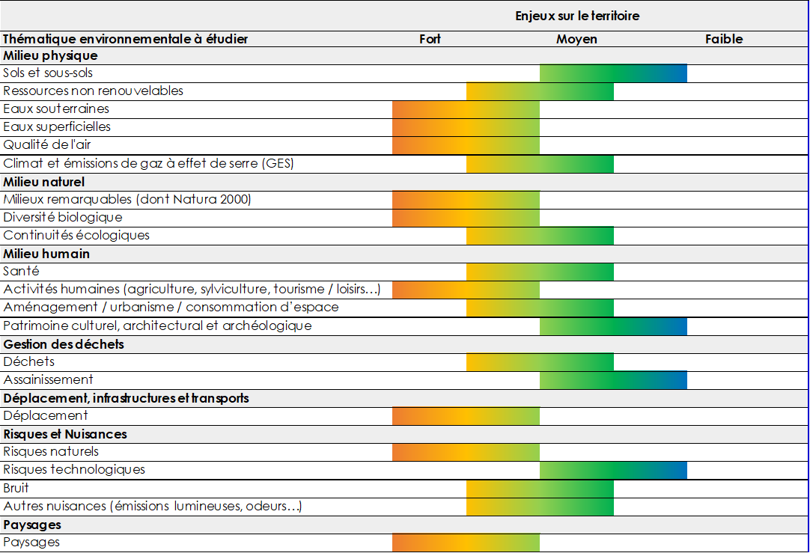
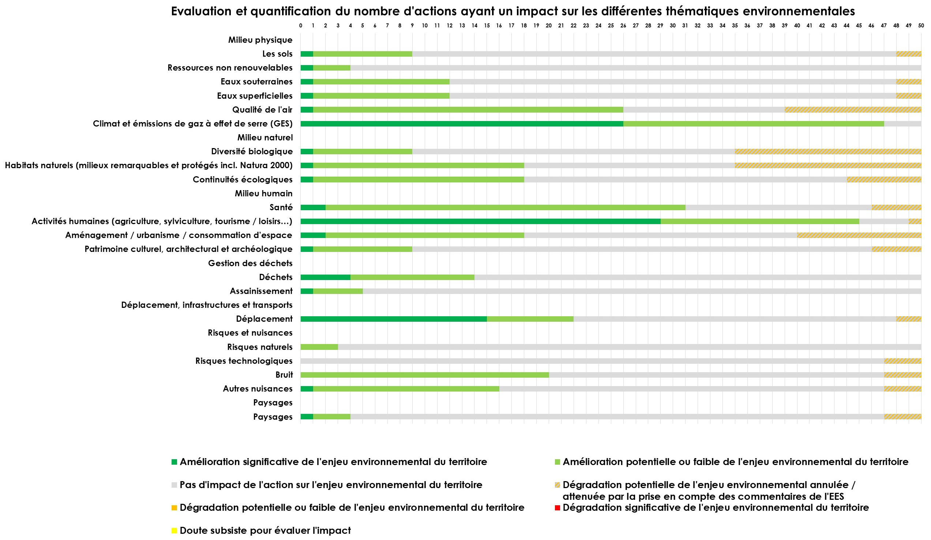
EVALUATION ENVIRONNEMENTALE STRATEGIQUE (EES)
Enjeux environnementaux identifiés
Synthèse des incidences du PCAET
Les 50 actions du PCAET ont été analysées au regard de leur impact sur l’environnement. La figure suivante permet de synthétiser les incidences potentielles du PCAET de la CAPCA.

Slide 23
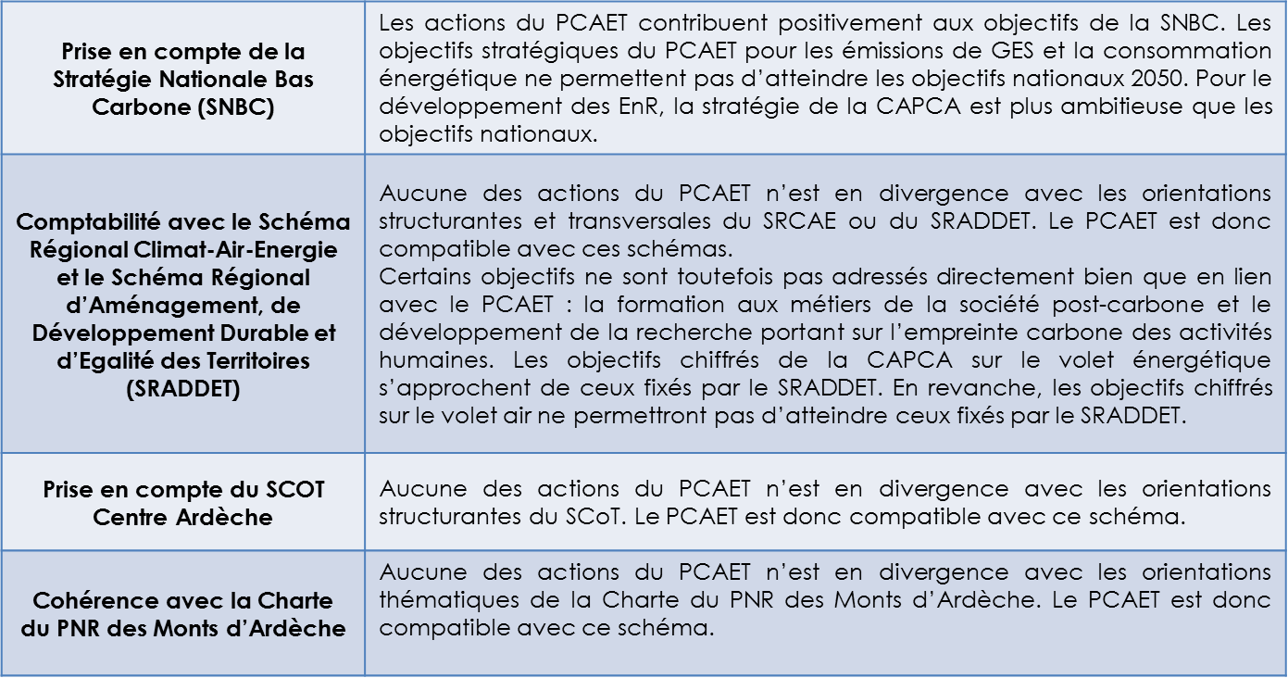
EVALUATION ENVIRONNEMENTALE STRATEGIQUE (EES)
Conformité du PCAET avec les schémas et plans
Conclusion de l’EES vis-à-vis du PCAET
Globalement, les actions du PCAET de la CAPCA contribuent à la réduction des émissions de GES et de polluants atmosphériques, à la réduction de la consommation énergétique et à l’augmentation de la production d’EnR. Les incidences globales du PCAET sur l’environnement au sens large sont positives. Enfin, les actions ayant potentiellement des incidences négatives sur l’environnement (biodiversité et continuités, consommation d’espace, air, eau,…) feront l’objet d’une attention particulière lors de leur mise en œuvre. C’est en particulier le cas pour les projets de développement des énergies renouvelables (bois-énergie, éolien, méthanisation, GNV, ….).

Slide 24
Communauté d’Agglomération Privas Centre Ardèche
1 rue Serre du Serret - 07000 PRIVAS
Contact : 04 75 64 07 07 - agglo@privas-centre-ardeche.fr
Site internet : www.privas-centre-ardeche.fr

